Slide 1
Spring Boot
Full Rest Web API
Creato da: Emanuele Furina

Slide 2
01
Cos’è una Web API?

Slide 3
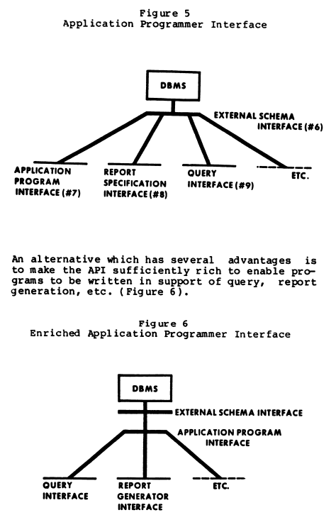
Defiznione di API
con Application Programming Interface (API), si indica un insieme di procedure atte a consentire la comunicazione tra diversi computer o tra diversi software o tra diversi componenti di software.

Slide 4
Defiznione di Web API
Una web API è un'API sviluppata in uno dei linguaggi specifici per realizzare web app ovvero, in parole povere, applicazioni che l'utente usa attraverso un comune browser.

Slide 5
Caratteristiche delle API RESTful
Affinché un'API sia considerata RESTful, deve rispettare i criteri indicati di seguito:
Un'architettura client-server composta da client, server e risorse, con richieste gestite tramite HTTP.
Una comunicazione client-server stateless, che quindi non prevede la memorizzazione delle informazioni del client tra le richieste Get; ogni richiesta è distinta e non connessa.
Dati memorizzabili nella cache che ottimizzano le interazioni client-server.
Un'interfaccia uniforme per i componenti, in modo che le informazioni vengano trasferite in una forma standard.

Slide 6
02
Creazione di una API con SpringBoot

Slide 7
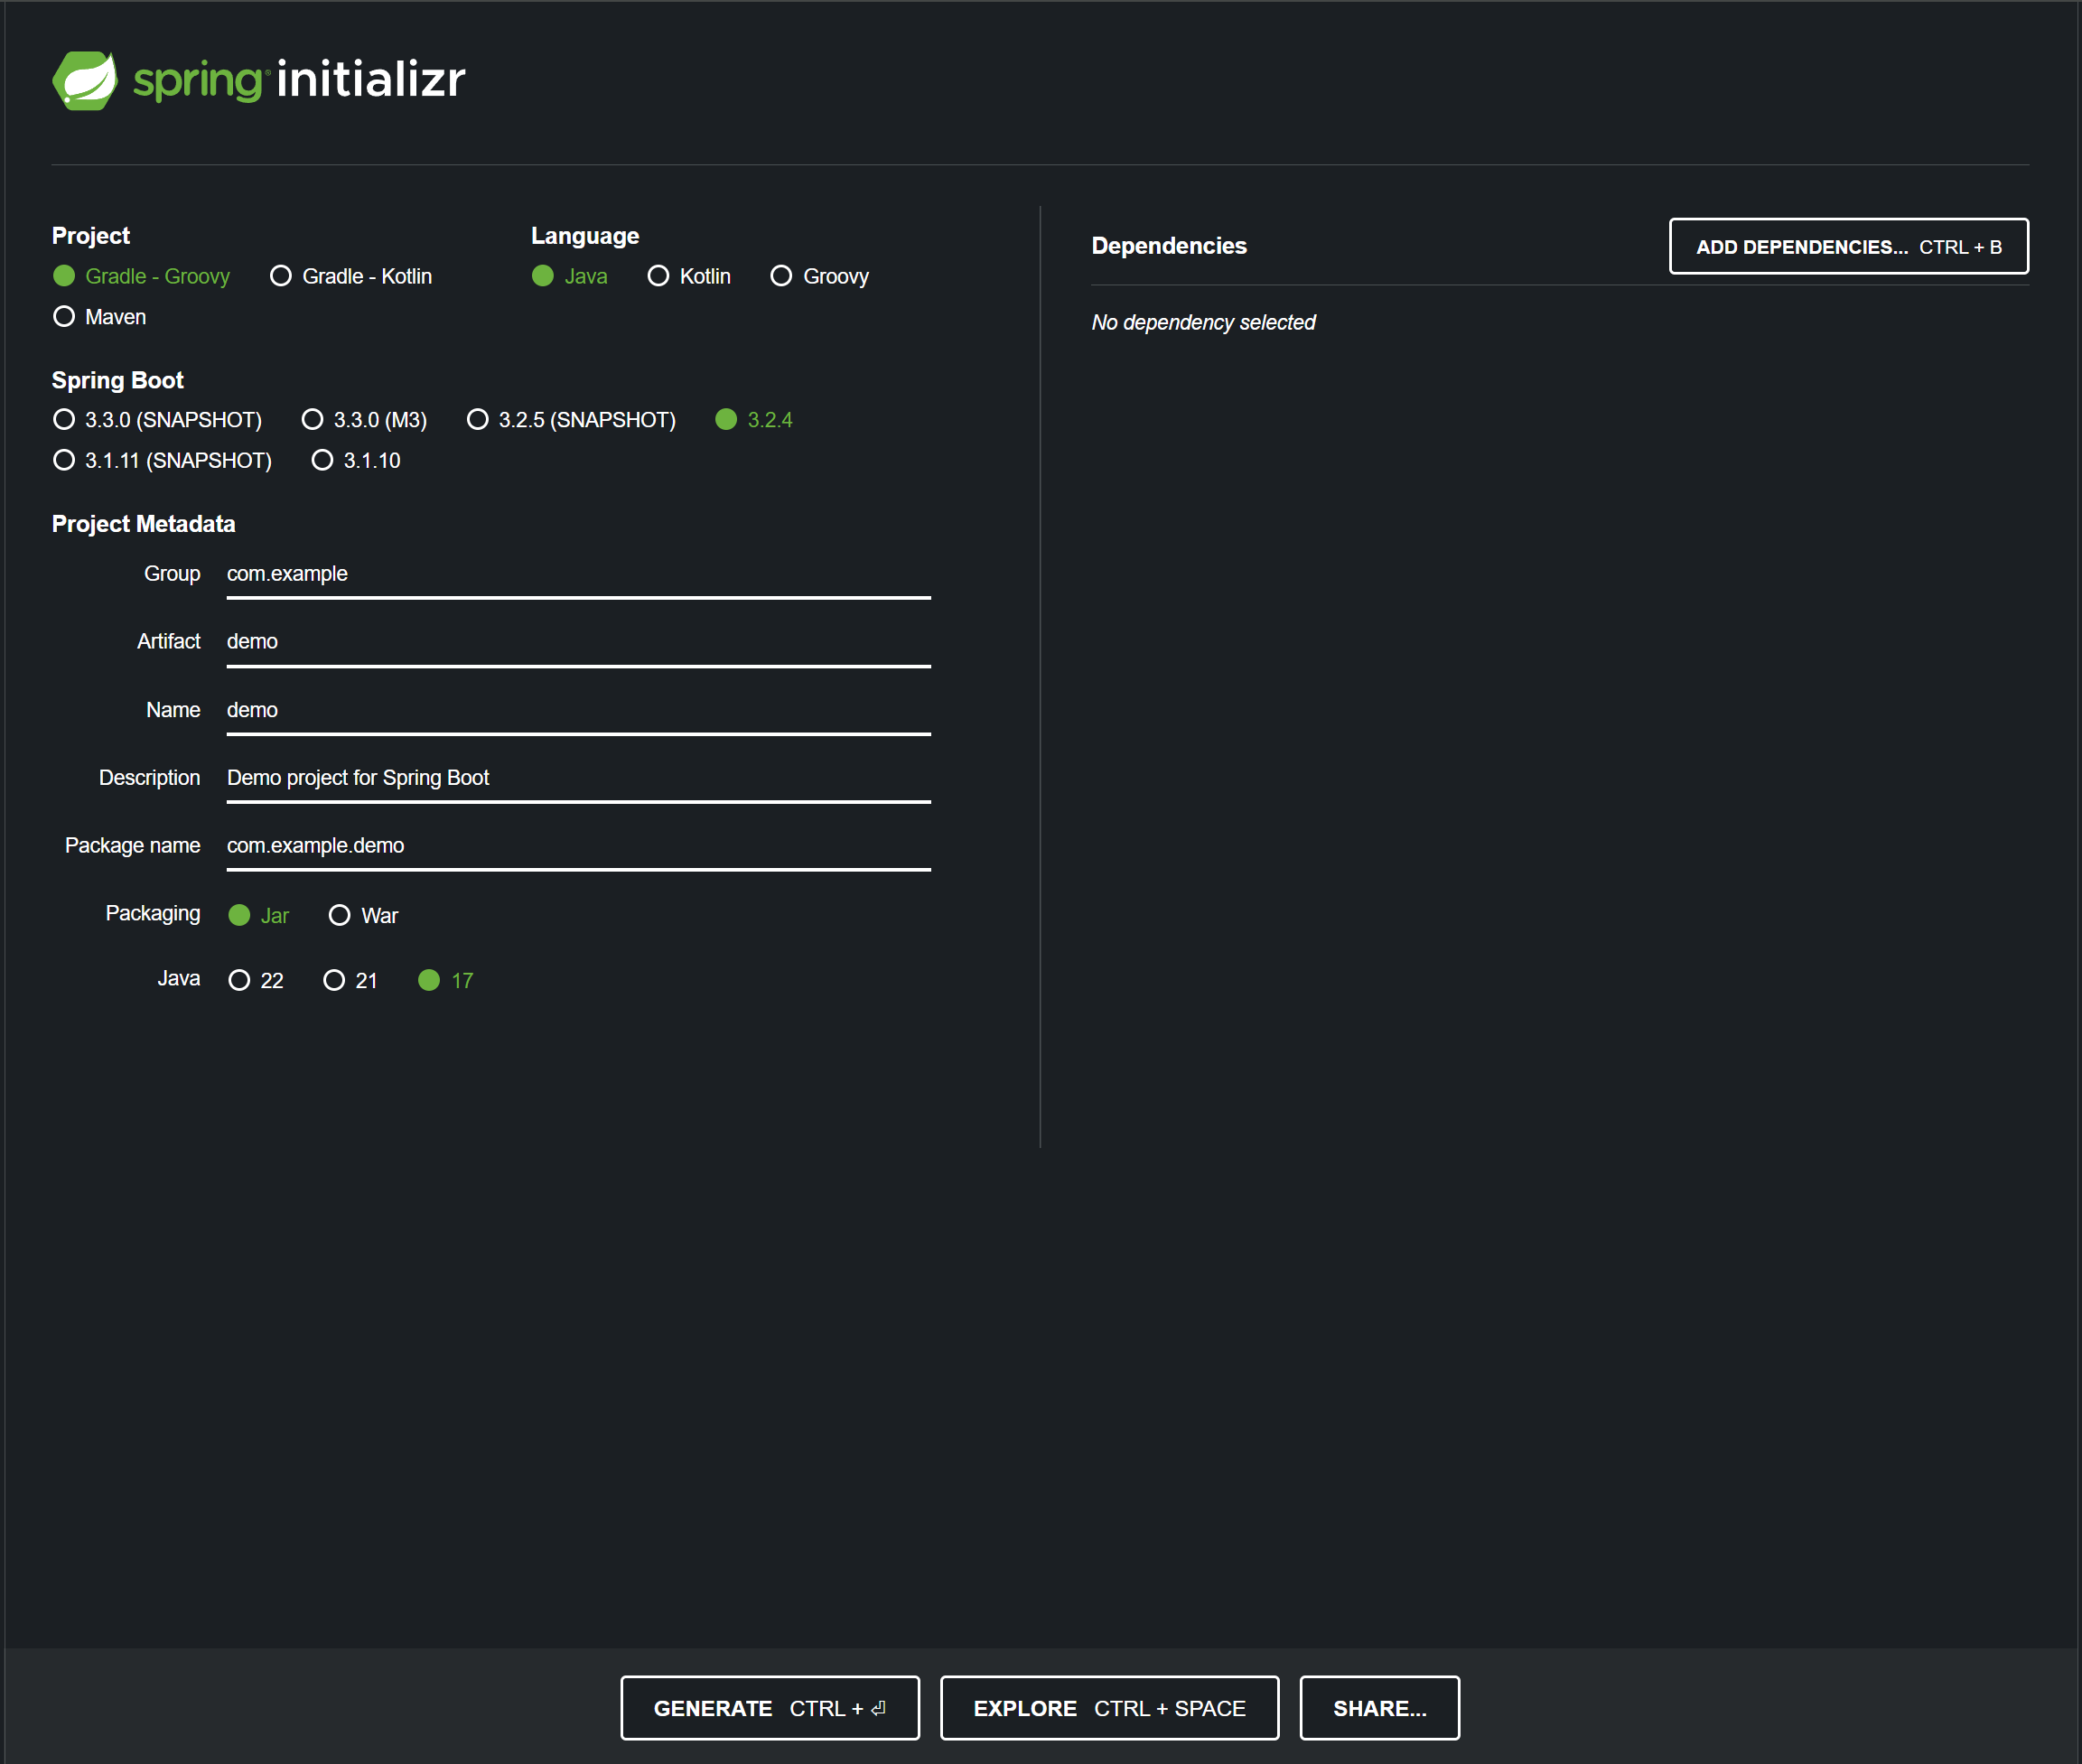
1. Spring Inizializr

Slide 8
2. Struttura del progetto: I Cotroller
I controller sono classi Java annotate con @RestController o @Controller, che gestiscono le richieste HTTP in arrivo dai client.
Queste classi contengono metodi annotati con @RequestMapping, @GetMapping, @PostMapping, @PutMapping, @DeleteMapping, o altre annotazioni simili, che definiscono i punti di ingresso dell'API e specificano come gestire le richieste.
I controller accedono ai dati o ai servizi necessari per soddisfare le richieste e restituiscono le risposte appropriatamente formattate.

Slide 9
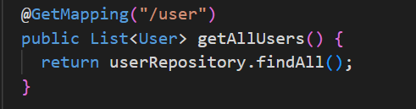
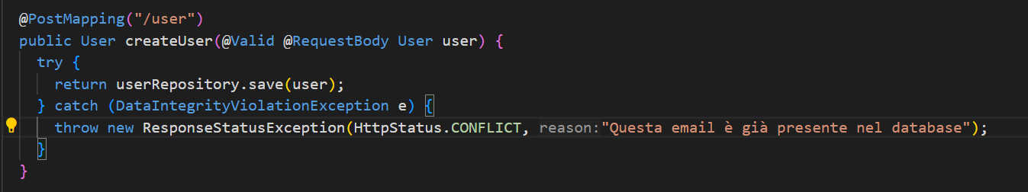
2. Struttura del progetto: I Cotroller

Slide 10
3. Struttura del progetto: I Modelli
I modelli sono classi Java che rappresentano gli oggetti di dominio o le entità di dati all'interno del sistema.
Queste classi definiscono la struttura e il comportamento degli oggetti che vengono manipolati dall'applicazione.
I modelli contengono attributi che rappresentano le proprietà dell'oggetto e metodi che consentono di accedere e manipolare tali attributi. Spesso, i modelli sono annotati con annotazioni di persistenza come @Entity per essere utilizzati con un ORM (Object-Relational Mapping) come Hibernate per l'interazione con il database.

Slide 11
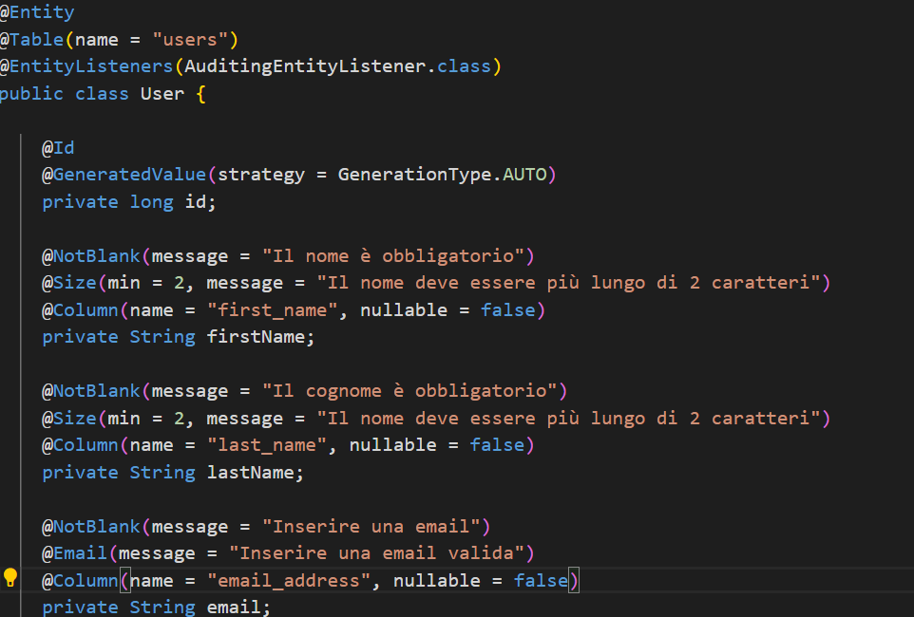
3. Struttura del progetto: I Modelli

Slide 12
3. Struttura del progetto: I Repository
I repository in un'applicazione Spring Boot sono classi Java che forniscono un'astrazione per l'accesso ai dati persistenti, come un database relazionale o un repository di dati.
Queste classi gestiscono l'interazione con il database, fornendo metodi per eseguire operazioni CRUD (Create, Read, Update, Delete) sui dati, come l'inserimento, la ricerca, l'aggiornamento e l'eliminazione di record.
I repository semplificano notevolmente il codice di accesso ai dati, fornendo un'interfaccia di alto livello.

Slide 13
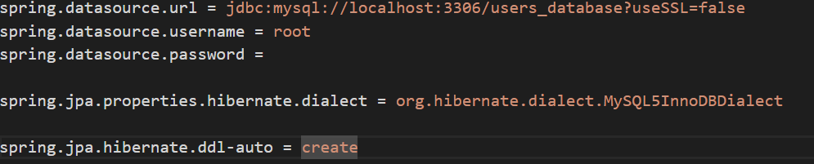
3. Struttura del progetto: Le proprietà
Questo file di configurazione contiene le proprietà dell'applicazione, come configurazioni del server, impostazioni del database, ecc.

